Slide 1
Strategické plánování a řízení
Petra Krejčí

Slide 2
Tvorba mise, vize a cílů
Poslání (mise)
  Dotváří image organizace
  Jasná, srozumitelná
  Vystihuje společenskou hodnotu
Příklad:
  Poslání firmy Kofola: „Naše poslání je naše mise. My jsme Kofola. S nadšením usilujeme o to, co je v životě opravdu důležité: milovat, žít zdravě a stále hledat nové cesty.“
  Poslání společnosti ČEZ: „Posláním Skupiny ČEZ je zajišťovat bezpečnou, spolehlivou a pozitivní energii zákazníkům i celé společnosti."
  Poslání společnosti The Coca Cola Company: „Osvěžit svět. Inspirovat okamžiky optimismu a štěstí. Vytvářet hodnotu a odlišnost.“
Vize
  Odpovědět si na otázky: Kam chceme jít? Co chceme pro společnost udělat?
  Zdroj inspirace a nápadů

Slide 3
Tvorba mise, vize a cílů
Příklad vize
  Kofola: „Do roku 2017 chceme být československou jedničkou v gastru a impulsu, udržet postavení v retailu a nabídneme naše nápoje ve zdravější podobě. Stejně jako dosud budeme naše produkty vyrábět s co největší péčí a láskou"
  ČEZ: „Vizí Skupiny ČEZ je přinášet inovace pro řešení energetických potřeb a přispívat k vyšší kvalitě života."
Cíl by měl být:
  Konkrétní a měřitelný
  SMART:
    Specifický (S)
    Měřitelný (M)
    Akceptovatelný (A)
    Realistický (R)
    Terminovaný – časově měřitelný (T)

Slide 4
Analýzy a prognózy
Hodnocení vnitřního prostředí
  Kontrolovatelné prvky
  Silné a slabé stránky
Cyklus přípravy strategie
  Analýza prostředí
  Formulace strategie
  Taktika
  Operativa – implementace
  Kontrola

Slide 5
Analýzy a prognózy
Hodnocení vnějšího prostředí
  Nekontrolovatelné prvky
  Obecné okolí (prostředí demografické, ekonomické, přírodní, technologické, politicko-právní, sociálně-kulturní)
  Oborové okolí (zákazníci, dodavatelé, konkurence, distributoři a veřejnost)

Slide 6
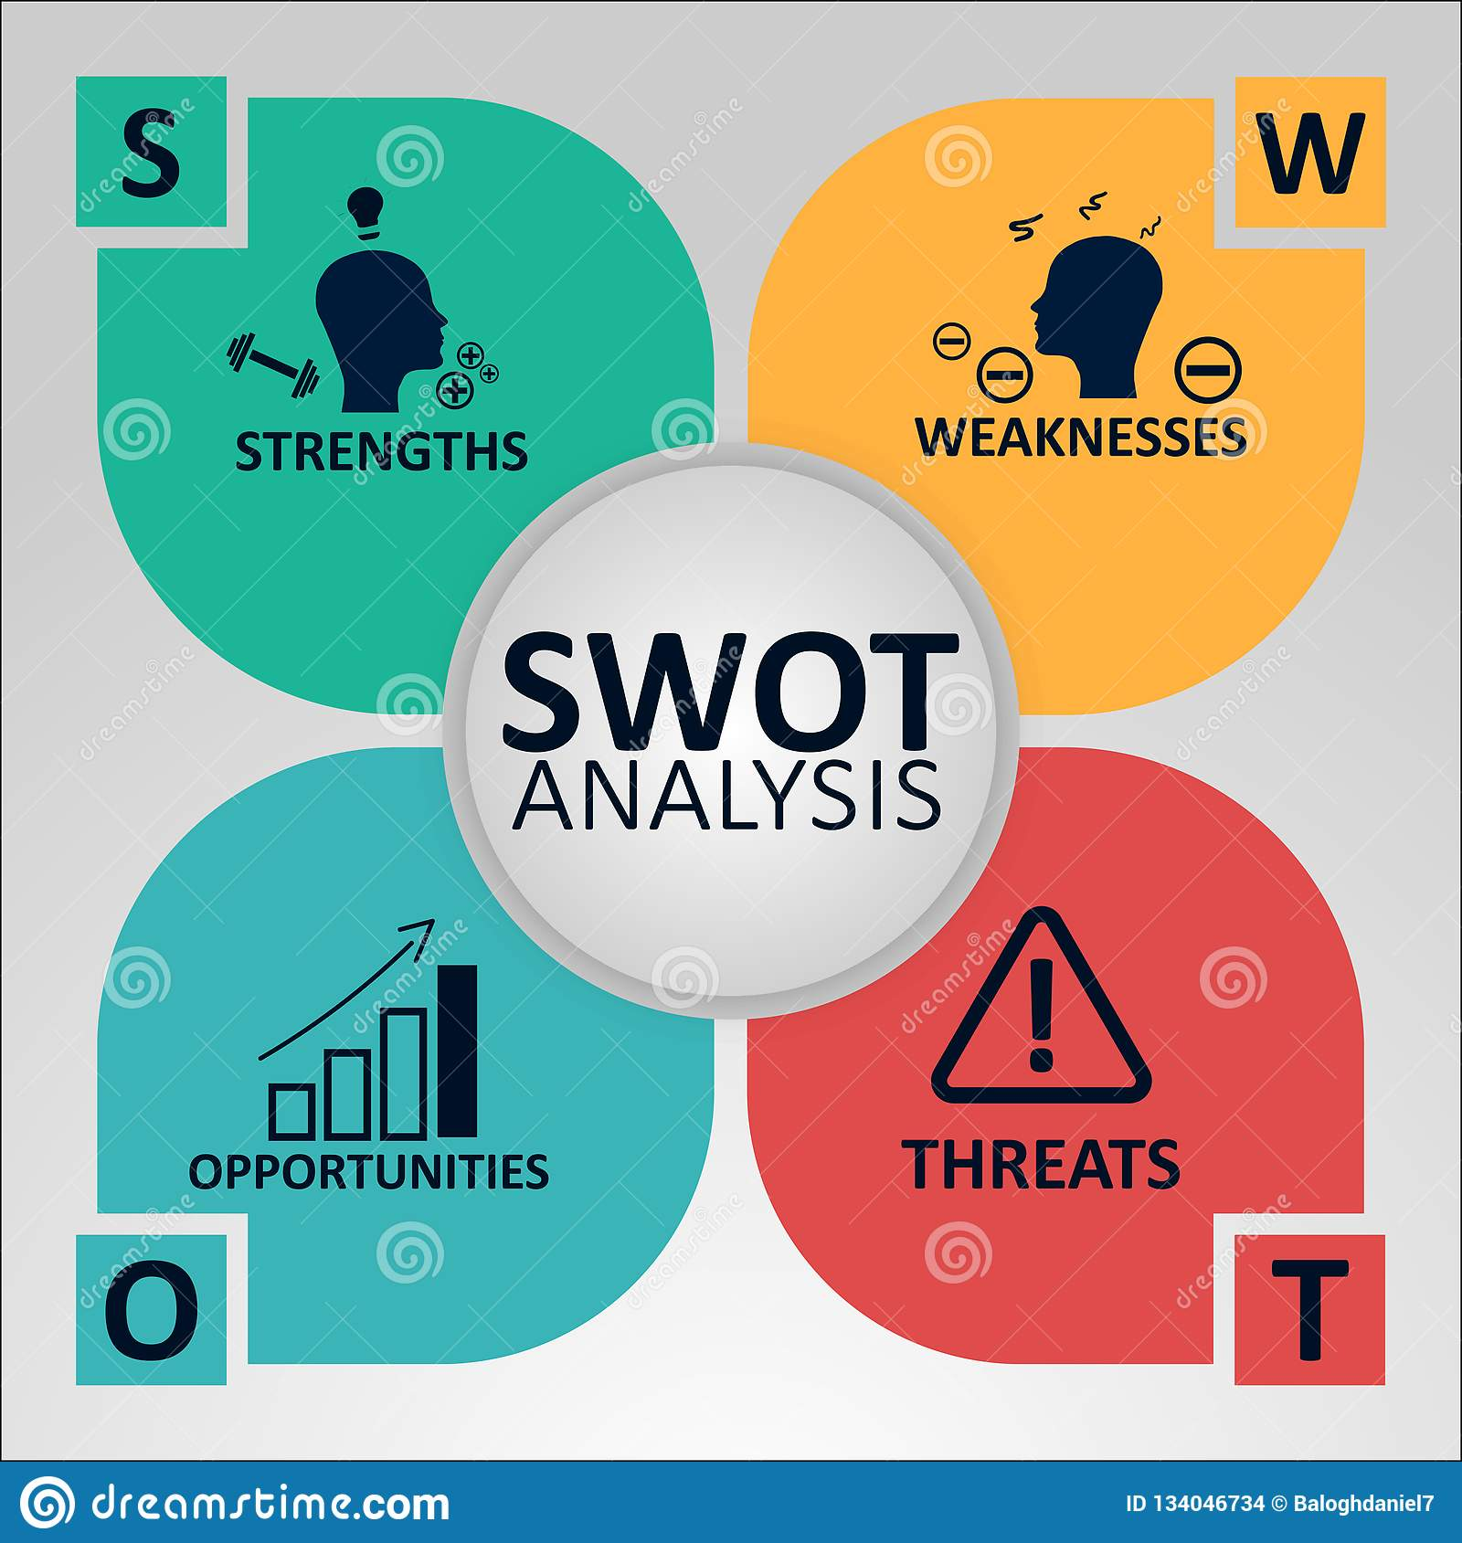
Analýzy a prognózy

Slide 7
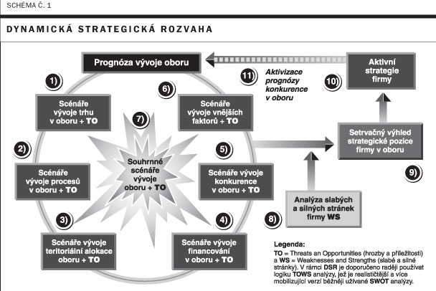
Analýzy a prognózy

Slide 8
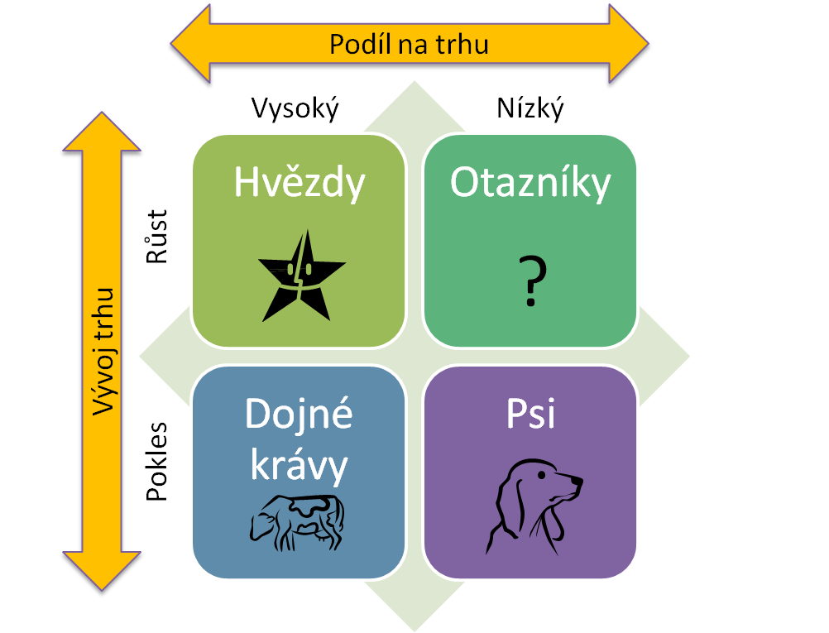
Strategie a její koncepce
Optimalizace portfolia služeb
  Metoda ABC
    Produkty A (60 – 80 % příjmů)
    Produkty B (15 – 20 % příjmů)
    Produkty C (10 – 15 % příjmů)
  Metoda BCG
    Otazníky, Hvězdy,
    Dojné krávy, Hladoví psi

Slide 9
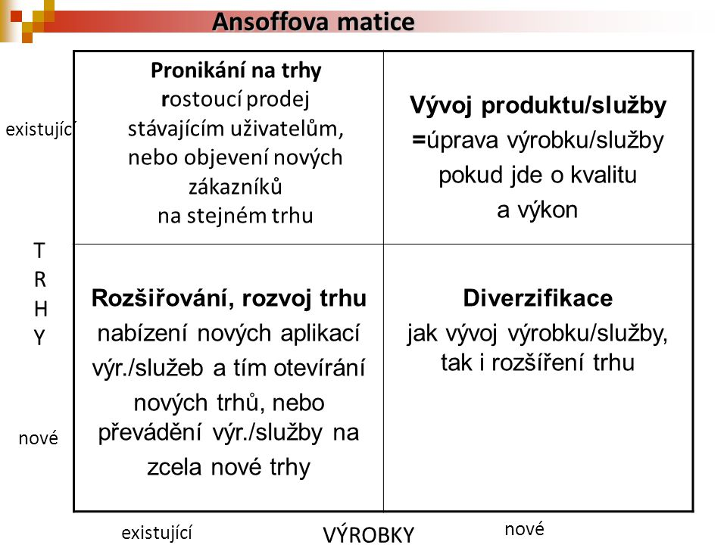
Strategie a její koncepce
Formulace strategie
  Ansoffova matice

Slide 10
Realizační plán a prováděcí metodika
Realizační plán
  Funkce komunikační a koordinační
  Odpovědnost za naplňování cílů
Implementace
  Tvorba programu, zajišťujících opatření, úkoly
  Plánování v rámci plánu podniku
  Zabezpečení po stránce finanční atd.

Slide 11
Kontrola
Funkce zpětné vazby
Sekvence kroků:
  Plán, úkoly cíle
  Skutečně vykonaná práce
  Měření vykonané práce
  Porovnání s kritérii
  Identifikace odchylek
  Analýza příčin odchylek
  Program nápravných opatření
  Realizace nápravných opatření

Slide 12
Kontrola
Poslání strategické kontroly
  Varovaní před problémy s časovým předstihem
Zahrnuje:
  Kontrolu předpokladů
    Je vnitřní a vnější prostředí v souladu s předpokladem?
  Kontrolu dílčích výsledků
    Je daný vývoj žádoucí? Realizuje se strategie?
  Celkový strategický přehled
    Sledování všech faktorů, nalézání rizik a příležitostí
  Vyvolanou kontrolu
    Neočekávaná událost, krizové situace

Slide 13

DĚKUJI ZA POZORNOST

